Slide 1
Dopravní prostředky

Slide 2

Co se skrývá pod barvami?

Slide 3
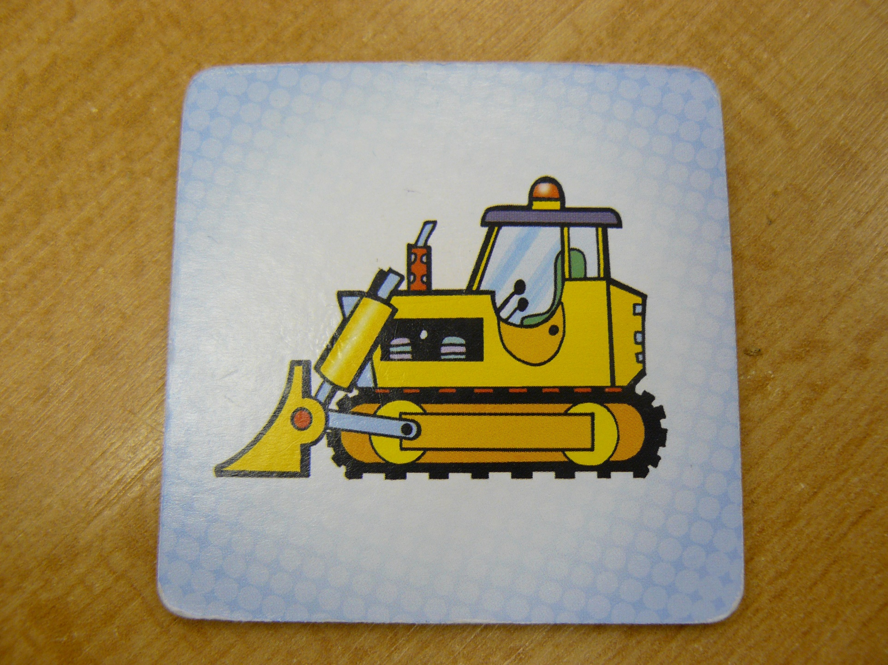
Co je na obrázku?

Slide 4
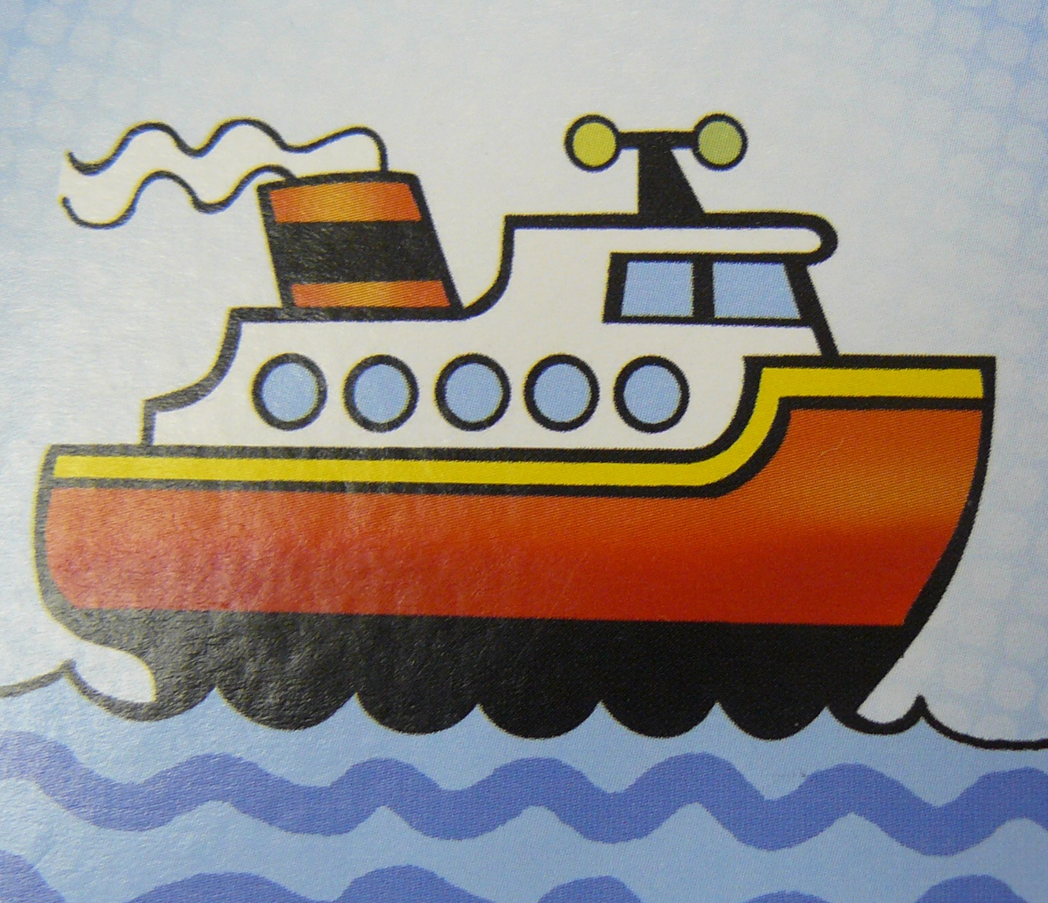
Co je na obrázku?

Slide 5
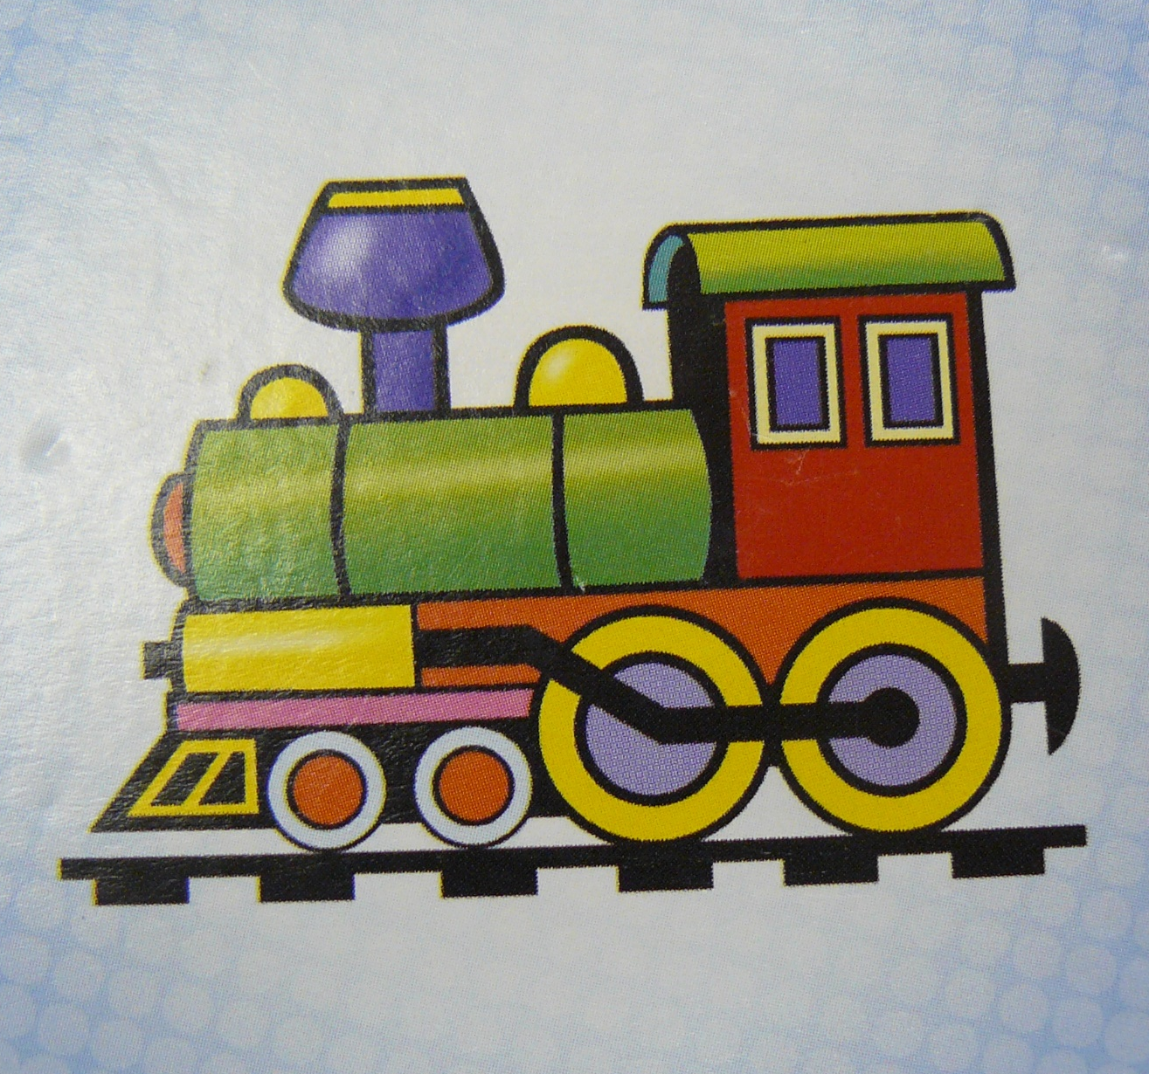
Co je na obrázku?

Slide 6
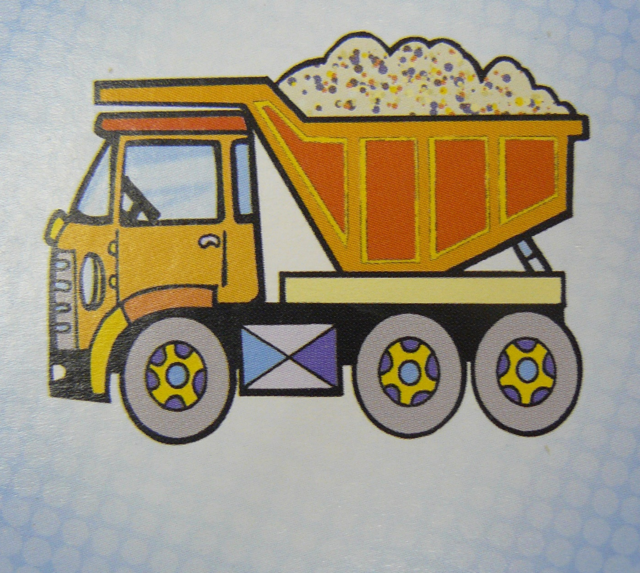
Co je na obrázku?

Slide 7
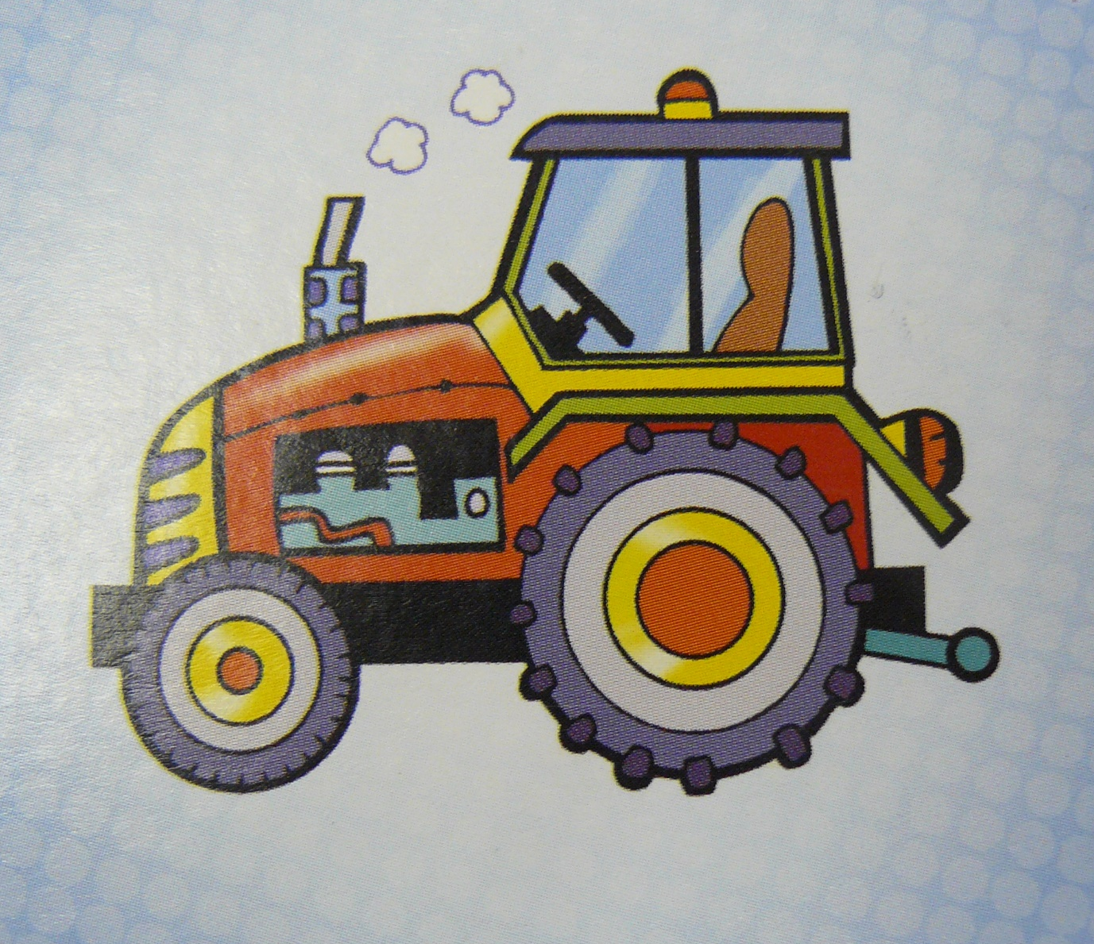
Co je na obrázku?

Slide 8
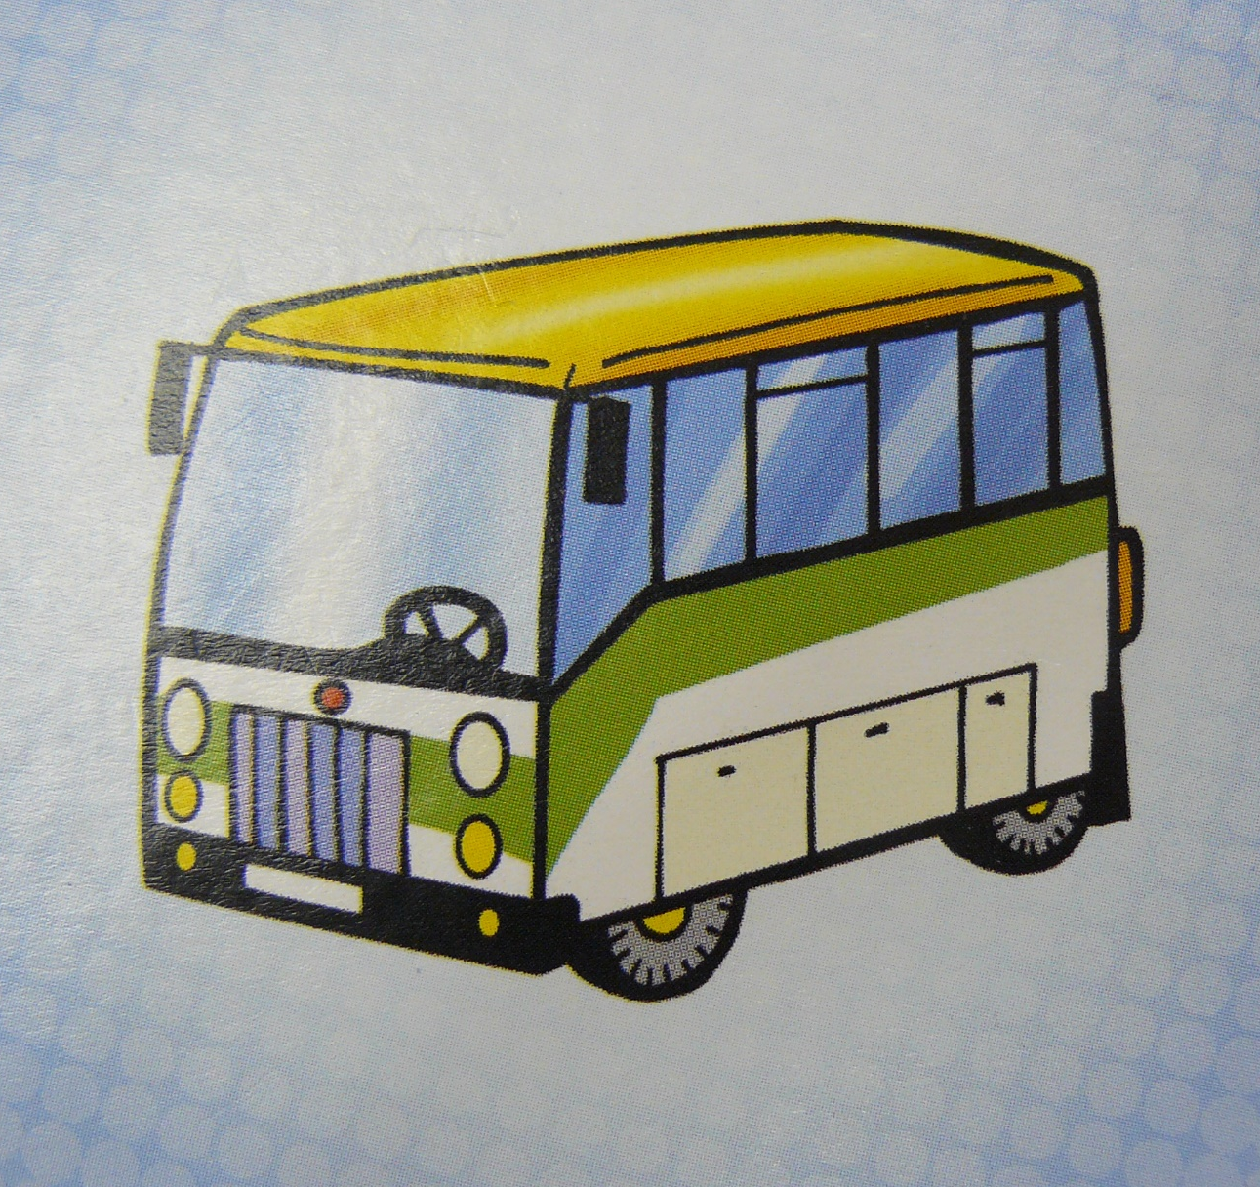
Co je na obrázku?

Slide 9
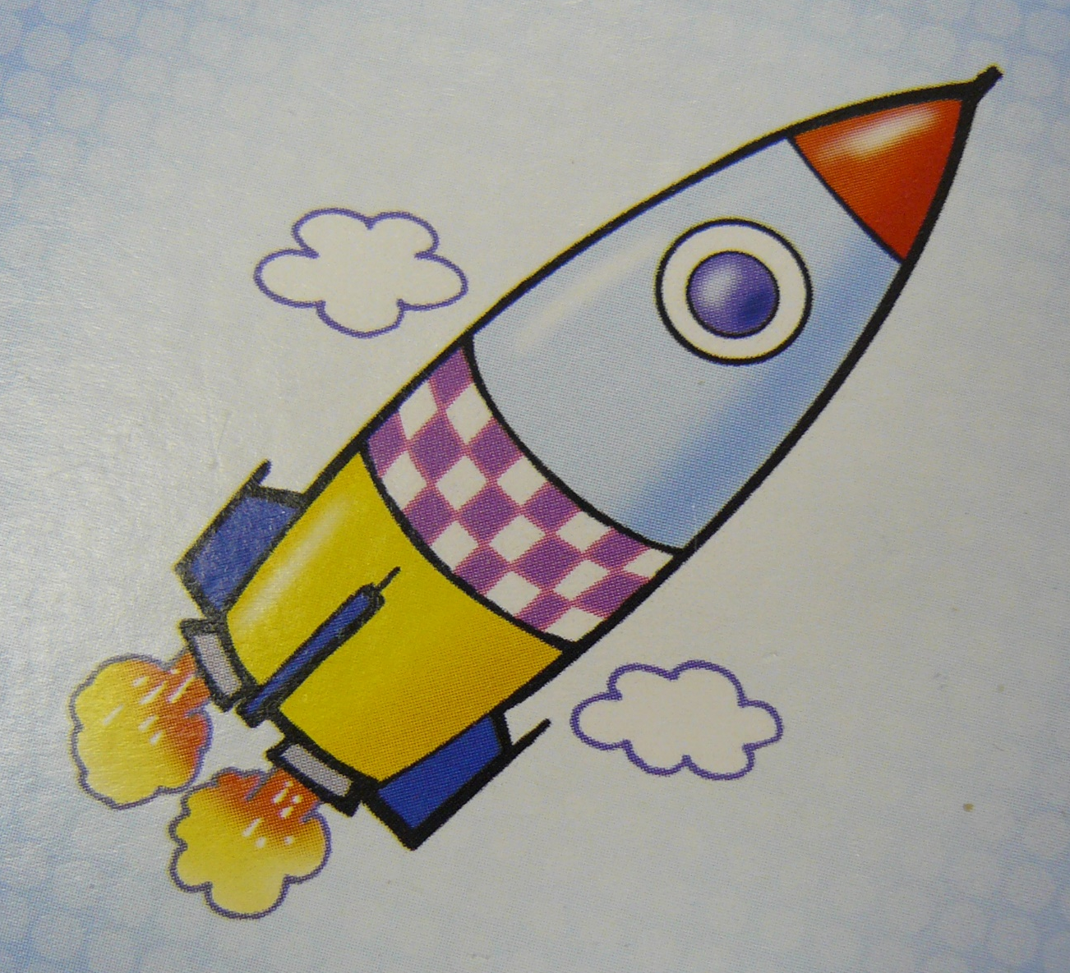
Co je na obrázku?

Slide 10
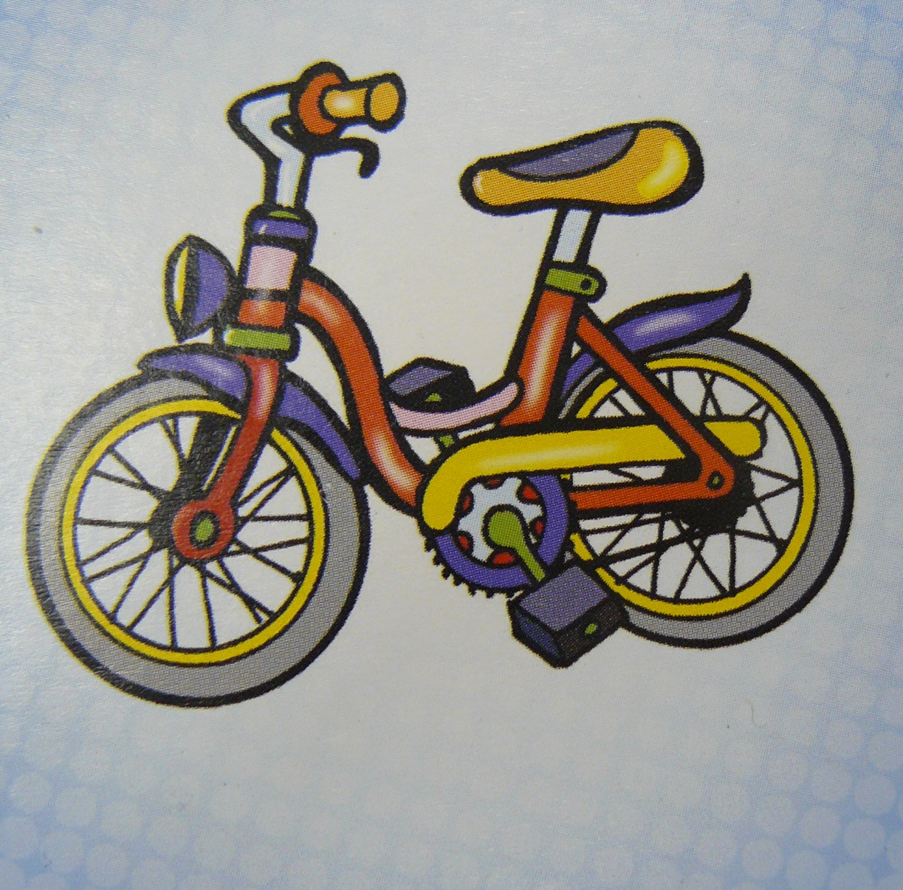
Co je na obrázku?

Slide 11
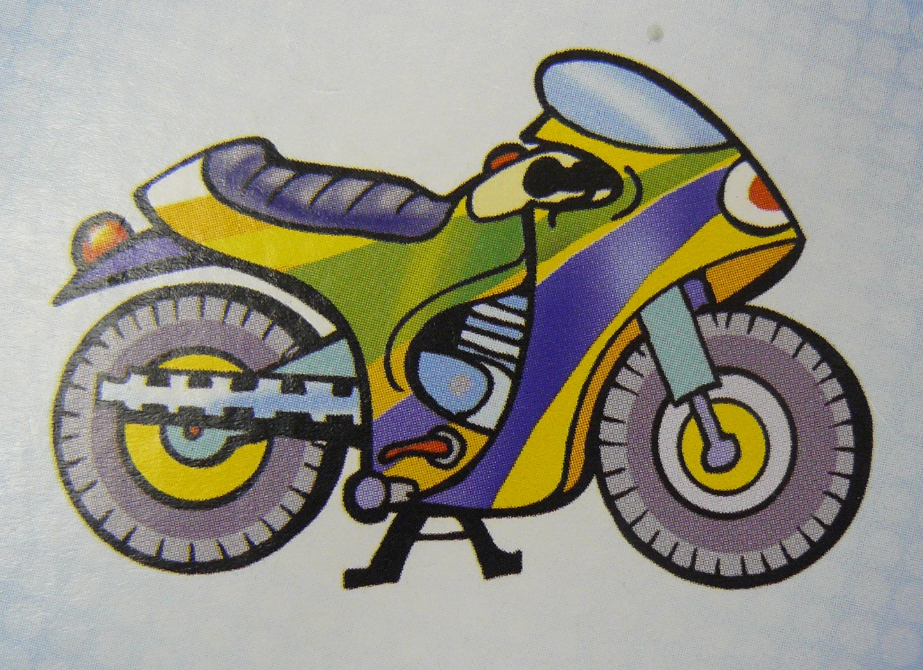
Co je na obrázku?

Slide 12
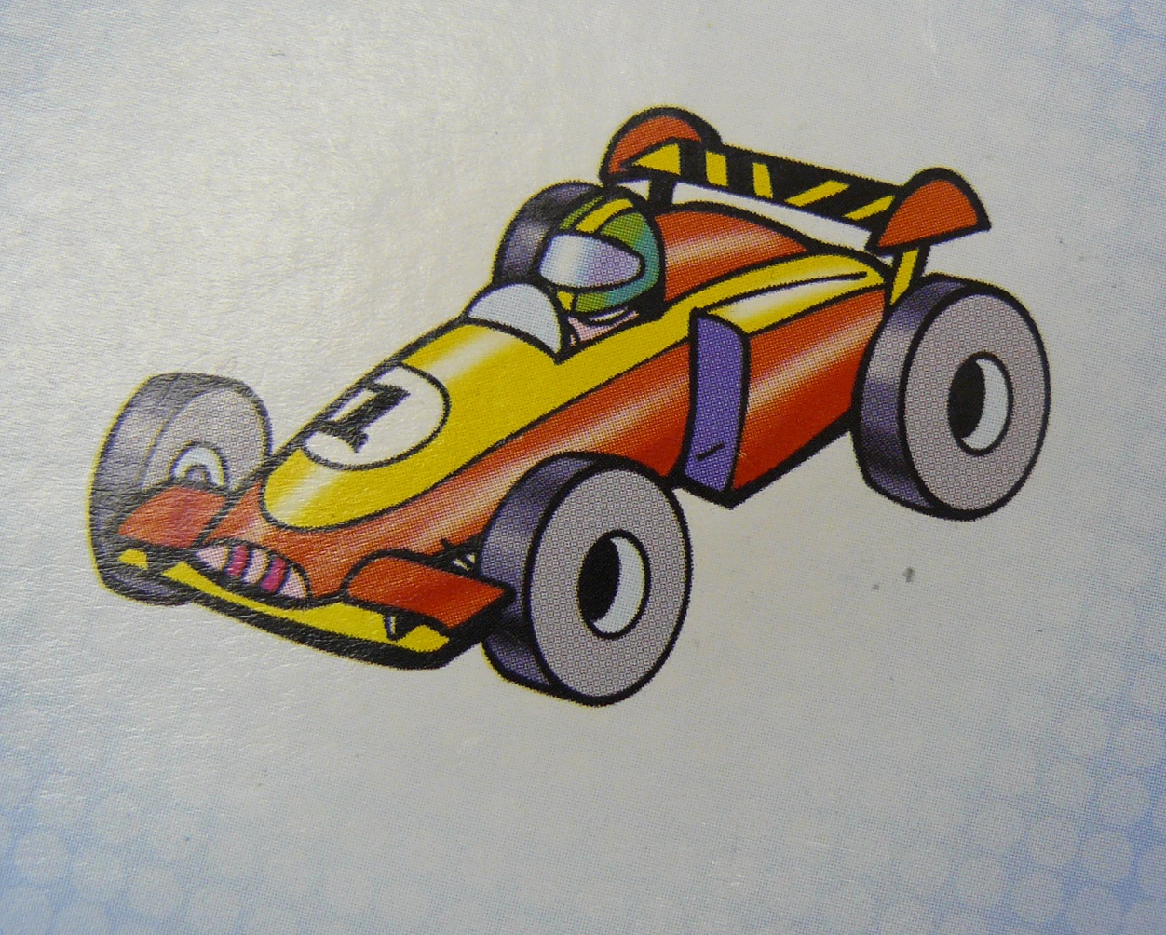
Co je na obrázku?

Slide 13
Použitý materiál
http://omalovánky.eu/omalov%C3%A1nky/bo%C5%99ek%20stavitel_1982/vybarven%C3%A9/bo%C5%99ek%20stavitel_1
Fotky z vlastního fotoaparátu, pexeso Memo technic

Slide 14
Metodický postup
Integrovaný blok: Dopravní prostředky
Hra – děti se seznamují s jednotlivými obrázky a barvami – tím si pak odkryjí obrázek s překvapením
Děti se naučí poznávat dopravní prostředky a barvy

Slide 15
Studijní materiály
Povinné materiály, pomůcky a technické vybavení
zdroj: www.dumy.cz
Dotyková obrazovka, připojená k Pc

Slide 16
Prvky polytechnické výchovy
• Název: Dopravní prostředky
• Oblast: dítě a jeho psychika
• Podoblast: poznávací schopnosti
• Integrovaný blok: Já, ty, my a věci kolem nás
Cíle: Pochopit význam obrázků a správně je přiřadit do oblasti

Slide 17
Cíle polytechnické
výchovy
Chápat postavení techniky a technických oborů v životě lidstva jako devízu
Učit děti základním poznatkům o technice
Směrovat děti k získávání základních pracovních dovedností a návyků
Vnímat vliv techniky na společnost a přírodu
Vést děti ke kooperativnímu hodnocení a sebehodnocení
Podpořit rozvoj myšlenkového potenciálu
dětí

